Slide 1
Государственное учреждение образования
«Гимназия №2 г. Солигорска»
Людмила Антоновна Ларчик
учитель истории и обществоведения высшей квалификационной категории
Урок Всемирной истории Нового времени в 7 классе
Тема урока : «Российское государство в XVI в.»

Slide 2
ДОМАШНЕЕ ЗАДАНИЕ:
§ 21,
ДАТЫ И ТЕРМИНЫ;
ЗАДАНИЕ 3
СТР.151
УЧЕБНИКА

Slide 3
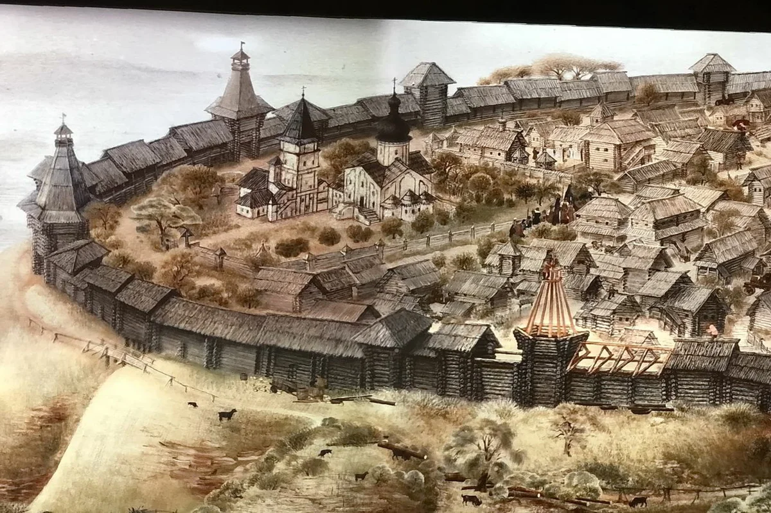
РОССИЙСКОЕ ГОСУДАРСТВО В XVIВ.

Slide 4
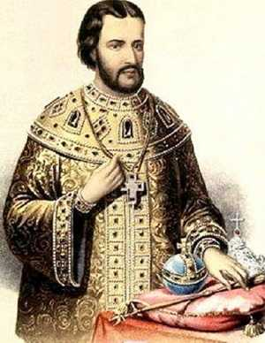
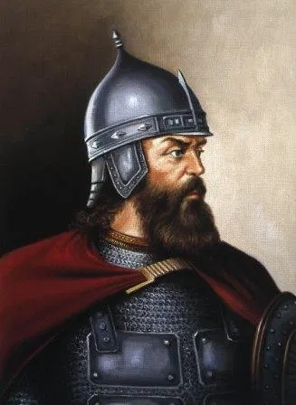
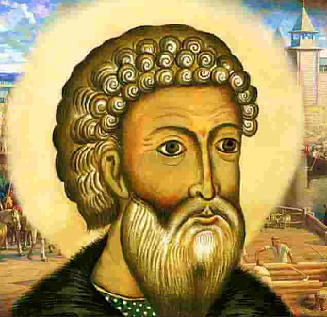
ВСПОМНИТЕ!
Какое княжество стало центром собирания
русских земель в XIII веке?
2. Кто был главным врагом Руси в XIII-XVвв.?
Какие князья внесли наиболее весомый вклад в
объединение русских земель?
4. Назовите даты решающих побед князей Московской Руси над монголо-татарами.

Slide 5
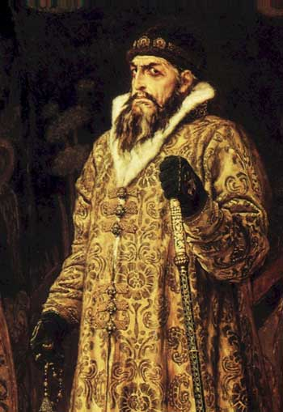
1530-1584гг.-правление ИванаIV
Что заставило
Ивана IV
пойти на
проведение
реформ?
В чём они
заключались?

Slide 6
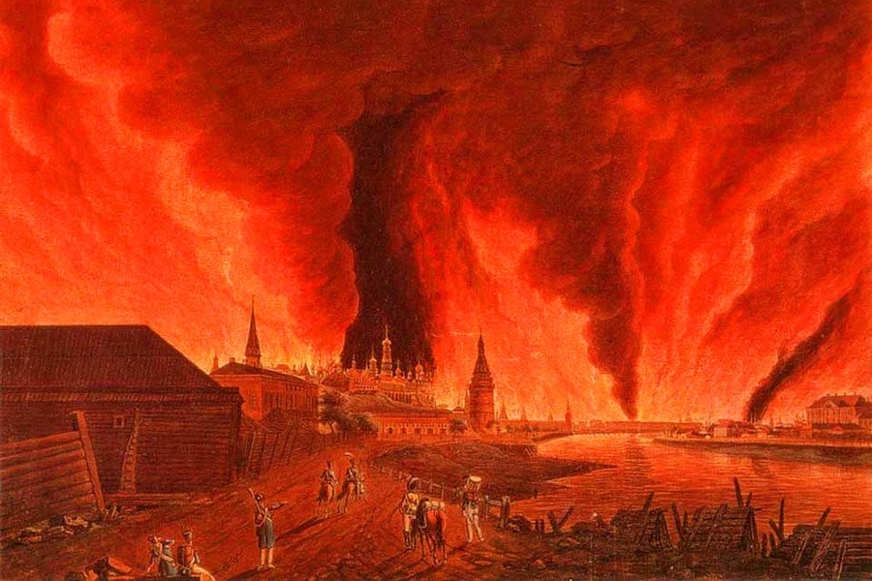
Причины реформ
Московский пожар и восстание 1547 г.;
Стремление покончить со своеволием бояр;
Необходимость укрепления центральной власти;

Slide 7
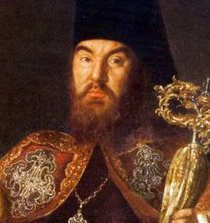
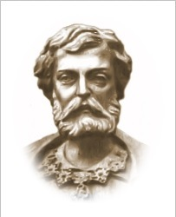
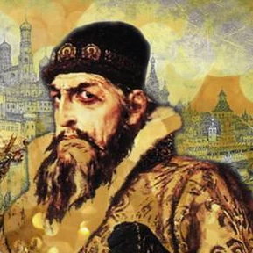
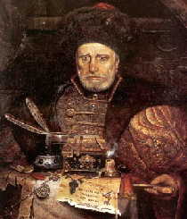
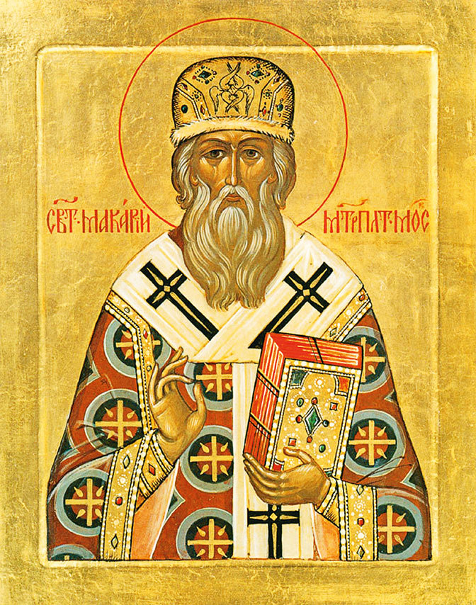
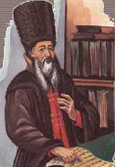
Реформы Ивана IV
1549г.- создание Избранной Рады;
Священник
Сильвестр
Дворянин Алексей Адашев
Царь - Иван
Васильевич
Иван Висковатый –
дьяк Посольского приказа
Князь
Андрей Курбский
Митрополит
Макарий
Избранная рада - ближайшее окружение царя (от слова «радить» — советовать)

Slide 8
Реформы Ивана IV
1. 1550г.- Судебник Ивана IV;
2. Создание новых органов власти-Приказов;
3. Передача судебной власти на местах (в уездах
и волостях) выборным старостам;
Ликвидация системы «кормления» и введение
нового общегосударственного налога;
5. 1550г.- создание постоянного стрелецкого
войска;
6. Середина XVIв.- начало созыва Земских
соборов;
В период правления Ивана IV началось укрепление
самодержавной, то есть неограниченной, власти царя.

Slide 9
Основные сословия
?
?
Князья и бояре
Дворяне
?
Посадские люди
Крестьяне
Вотчины
?
?
?

Slide 10
Основные сословия
Феодальная аристократия
Податные или тяглые сословия
Князья и бояре
Дворяне
Духовенство
(чёрное и белое)
Посадские люди
Крестьяне
Вотчины
Поместья
черносошные
частновладельческие

Slide 11
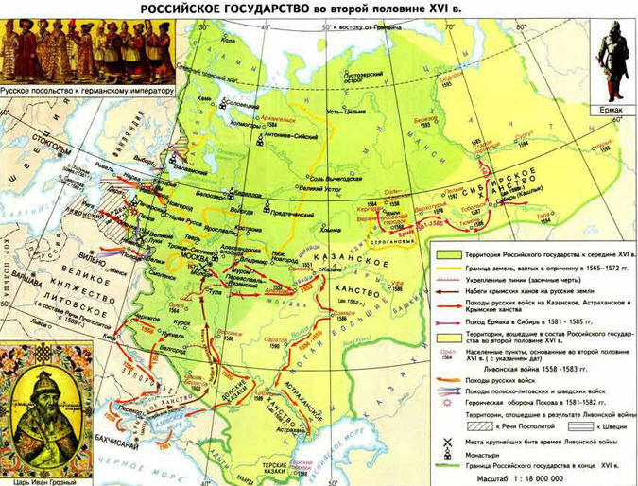
Определить основные
задачи внешней политики
Российского государства
в XVI веке
Стр.148-149

Slide 12
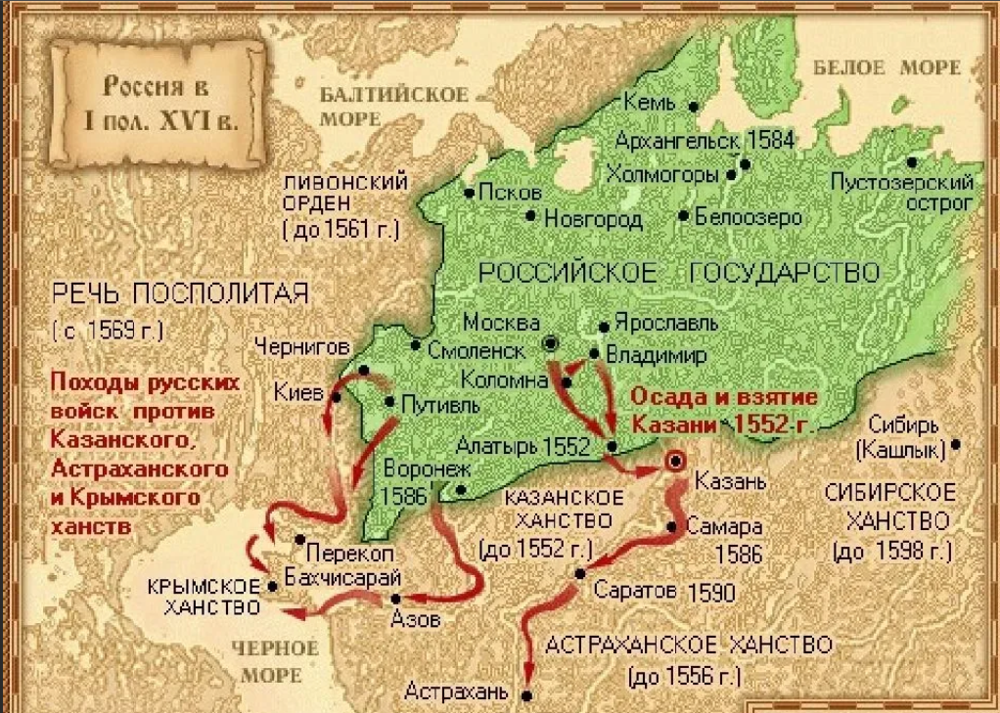
Внешняя политика Ивана Грозного
Восточное направление:
присоединение Казанского ханства
(1552г.),
Астраханского ханства (1556г.),
Башкирии,
начало освоения Сибири 1580-е годы;
Западное направление:
1558-1583-Ливонская война;
Южное направление:
борьба с Крымским ханством;

Slide 13
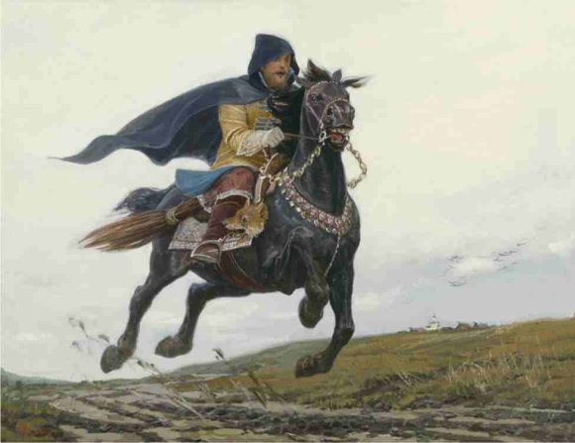
1565-1572гг.-опричнина.
https://youtu.be/xrlWSrJKa5w
Каковы причины введения
и результаты опричнины?

Slide 14
Причины введения опричнины
Неудачи в Ливонской войне;
Назревания недовольства населения политикой
царя внутри страны;
3. Стремление укрепления единоличной власти ;
Результаты:
Безграничное усиление царской власти;
Опустошение страны;
1581г.- введение «заповедных лет»;
Завершена централизация страны;
Присоединены огромные территории;
Усовершенствован государственный аппарат;

Slide 15
ПОЛЕЗНЫЕ ССЫЛКИ:
https://www.youtube.com/watch?v=cjpv1AaL1kw
https://www.youtube.com/watch?v=W-OwzlOf5jc
https://youtu.be/LTiuF9OauK4
https://youtu.be/plXsVV7N_XE
https://youtu.be/xo6VoZwnA8s

